Slide 1
Wicher Gdynia / Nova City FC
Nowa era cyfrowa dla Twojego Klubu
Szybka, nowoczesna i skalowalna platforma internetowa (Next.js + Sanity)

Slide 2
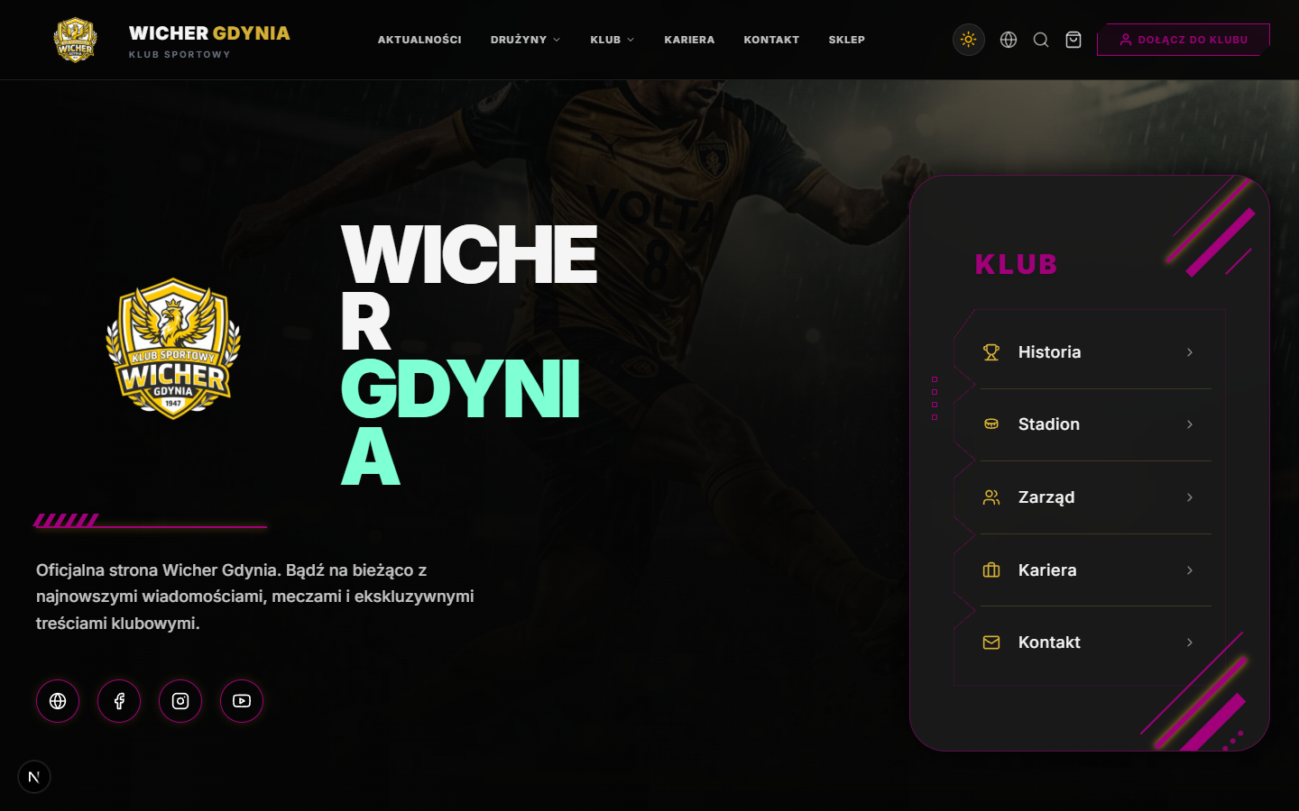
Co zbudowaliśmy?
To nie jest kolejna zwykła strona z szablonu. Zbudowaliśmy aplikację internetową typu Custom-built, stworzoną od zera w najnowszych technologiach (Next.js 15).
✅ Kosmiczna wydajność
✅ Design Premium (Dark/Light mode)
✅ Globalny zasięg (Wielojęzyczność i18n)
✅ Modułowość (Mecze, Sztab, Tabele)

Slide 3
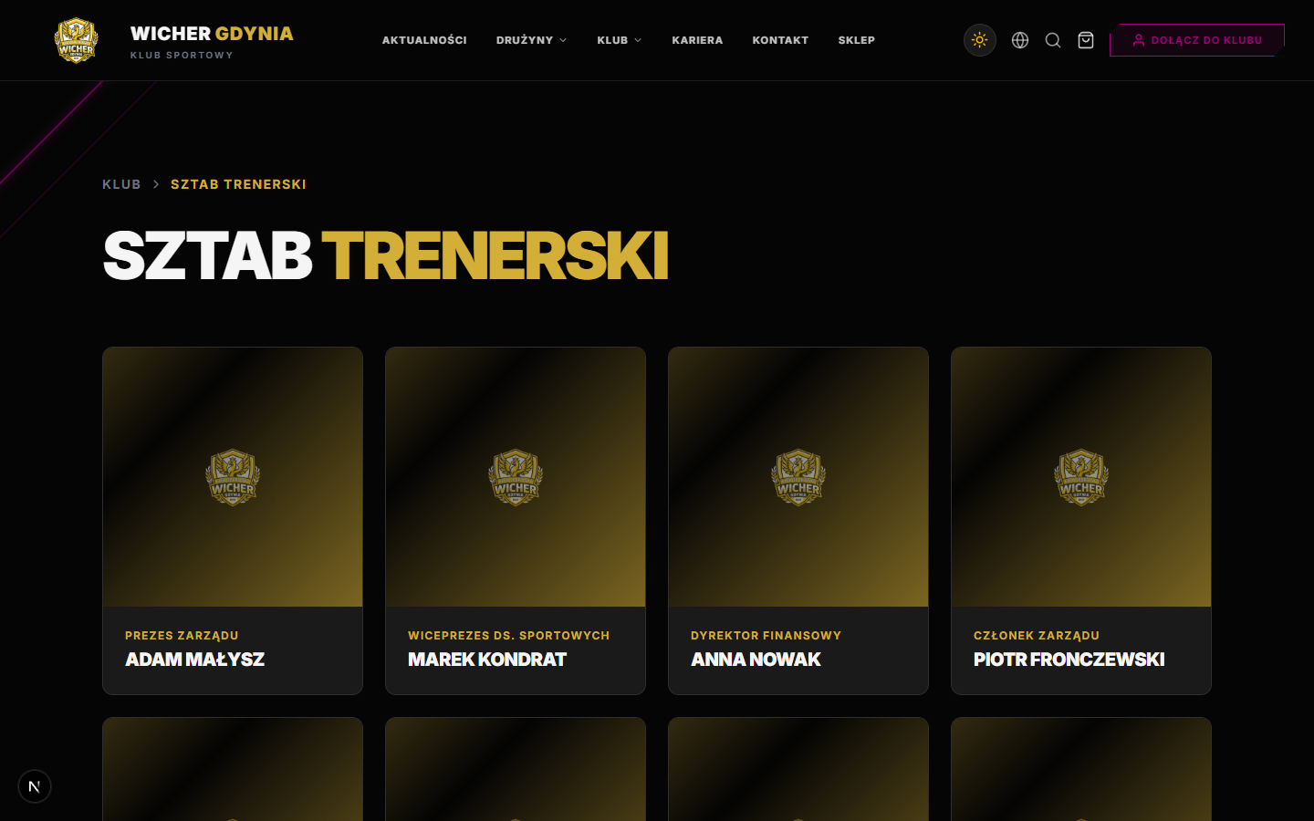
Zarządzanie Treścią (Sanity CMS)
Pełna kontrola w Twoich rękach – bez proszenia programisty.
Pożegnaj wolnego, zacinającego się WordPressa. Zintegrowaliśmy system Sanity CMS – narzędzie klasy Enterprise (Headless CMS).
• Prostota obsługi: Dodawaj mecze, zawodników i wiadomości w kilka kliknięć.
• Moduł boiska: Ręczne ustawianie składu wyjściowej XI na grafice.
• Globalny Fallback: System awaryjnie pobierze polskie teksty, jeśli brakuje angielskich.

Slide 4
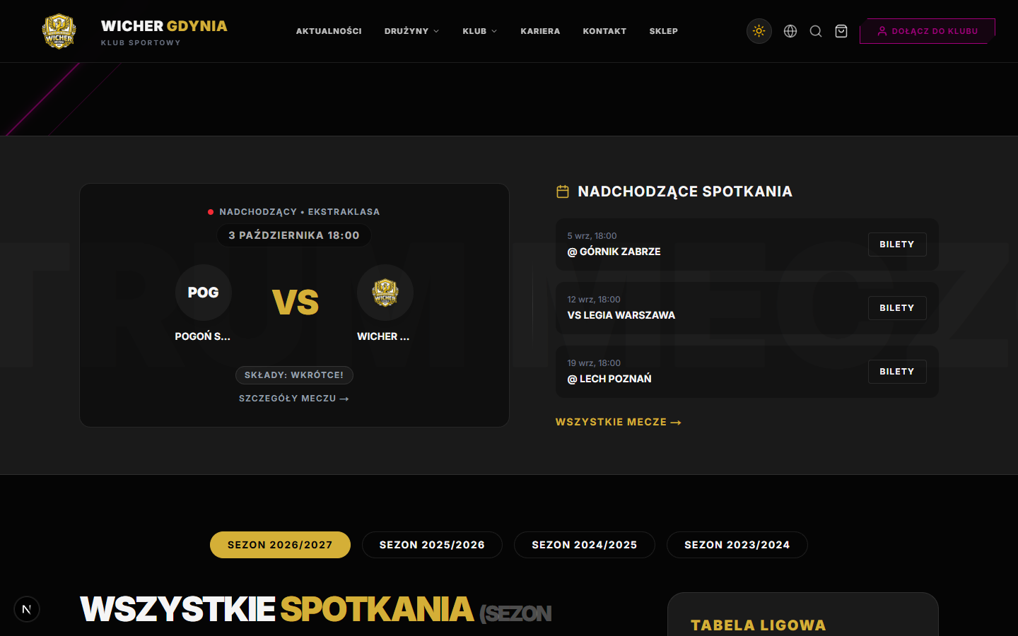
SEO i Niezawodność
Bądź pierwszy w Google.
• Server-Side Rendering (SSR): Błyskawiczna indeksacja wyników i aktualności w wyszukiwarkach.
• Bezpieczeństwo: Brak bazy danych na froncie i wtyczek sprawia, że strona jest wysoce odporna na ataki hakerskie.
• Mobile First: Działa perfekcyjnie na komórkach (80% ruchu kibiców).

Slide 5
Co dalej? (Możliwości Rozwoju)
To dopiero początek. Platforma, która rośnie z Wami.
• E-Commerce (Sklep): Integracja do sprzedaży koszulek i gadżetów.
• Bilety (Ticketing): Własny moduł sprzedaży biletów.
• Aplikacja PWA: Możliwość zainstalowania strony na telefonie.
• Akademia: Dedykowane panele dla graczy i rodziców.

Slide 6
Dlaczego to inwestycja, która się zwraca?
Premium Design = Premium Sponsorzy
Klub piłkarski to marka. Kiedy sponsor wchodzi na stronę i widzi przestarzały, wolny system, wycenia wartość klubu niżej.
Kiedy widzi błyskawiczną, animowaną, wielojęzyczną platformę o standardach Ligi Mistrzów – klub od razu zyskuje pozycję w negocjacjach sponsorskich.

